Slide 1
TFH(Translator For Handicap)
시청각 중복 장애인을 위한 번역기
팀 명 : 대전대 Volun
팀 장 : 정보통신공학과 20171498 이찬호
팀 원 : 정보통신공학과 20181452 김지현
정보보안학과 20191490 송성엽

Slide 2
목차
1. 프로젝트 개요
1-1 프로젝트 선정 이유
1-2 프로젝트 주 재료
2. 프로젝트 목표
3. 프로젝트 현재 진행 상황
4. 프로젝트 차후 계획

Slide 3
1. 프로젝트 개요
1-1. 프로젝트 선정 이유
시각과 청각 장애인들을 위한 각각의 번역기는 존재하지만
시청각 중복 장애인을 위한 번역기는 존재하지 않는다는 점을 파악해
프로젝트 개발 선정

Slide 4
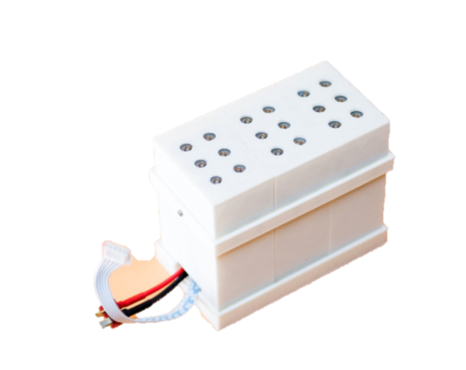
1. 프로젝트 개요
1-2. 프로젝트 주 재료
<점자 표시 모듈>
3개가 1세트로 구성
점자는 1개의 모듈로 영문 1자 출력 가능
한글의 초성, 중성, 종성을 구분하기 위해 3개 (1세트) 필요
아두이노와의 연결은 5개핀 VCC, GND, DATA, LATCH, CLOCK을 통해 제어
솔레노이드 기반, 7.4V 3000mA 필요(업체 권장)

Slide 5
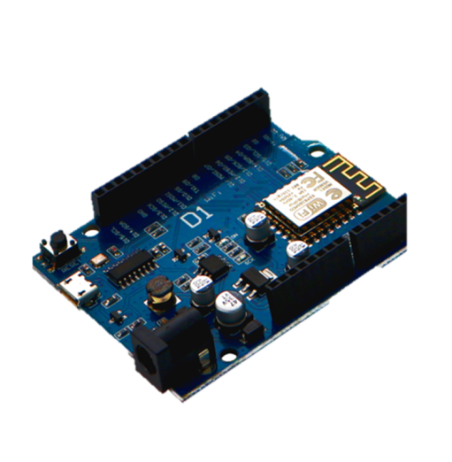
1. 프로젝트 개요
1-2. 프로젝트 주 재료
<Arduino uno>
점자 표시 모듈을 구동을 위한 오픈소스 하드웨어 플랫폼
Ardunio IDE를 사용하여 점자 모듈 제어
라즈베리파이4와 연동하여 사용
Ardiunio 센서 모듈을 장착

Slide 6
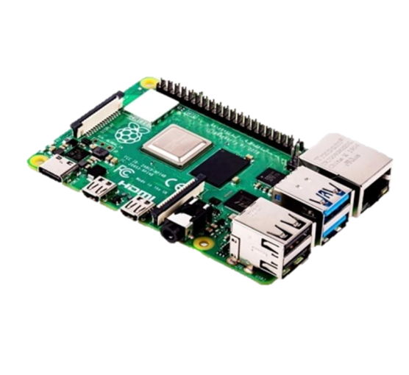
1. 프로젝트 개요
1-2. 프로젝트 주 재료
<Raspberry Pi 4>
리눅스 기반 오픈소스 하드웨어 플랫폼
Ardunio와 연동 시 Window보다 높은 안정성과 호환성
크기가 작아 휴대성 용이
전용 스크린과 연동

Slide 7
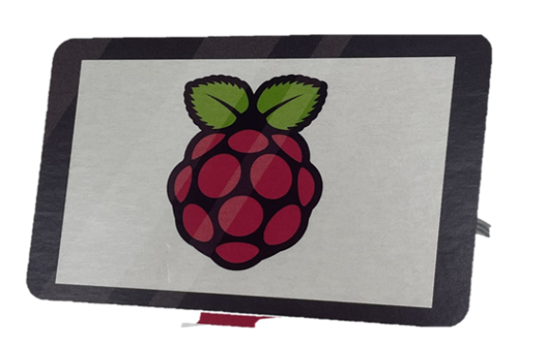
1. 프로젝트 개요
1-2. 프로젝트 주 재료
<Raspberry Pi Touch Screen>
Raspberry Pi 공식 스크린
스크린 뒷면에 바로 raspberry 부착하여 사용 가능
청각 장애을 위한 데이터값 시각화
터치 가능하므로 쉽게 제어 가능

Slide 8
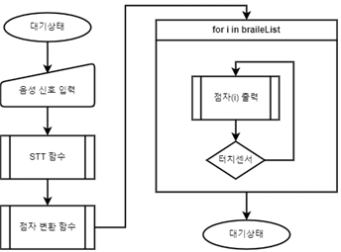
2. 프로젝트 목표
1. Ardiuno와 Raspberry Pi를 연동한 환경에서
STT를 활용하여 텍스트 변환
2. 텍스트 값 점자 모듈과 스크린에 동시 출력
3. Application 활용하여 프로젝트 제어 및 모니터링
4. 최종적으로 시청각 중복 장애인들에게 편리함 제공
<프로젝트 기본 순서도>

Slide 9
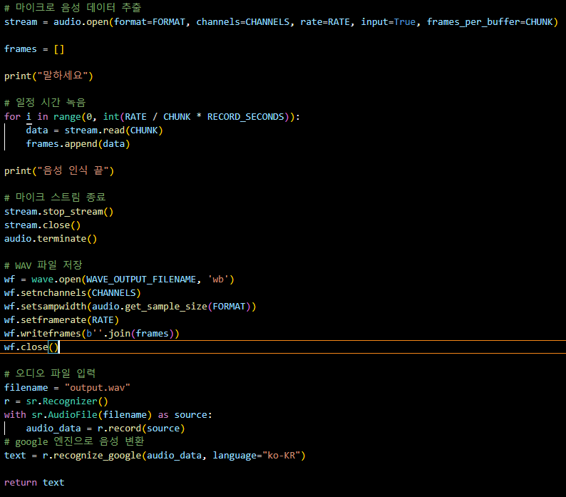
3. 프로젝트 현재 진행 상황
<STT 구현>
일정 시간 녹음 후
음성이 종료됐다고 판별 하고
음성 녹음이 완료되었을 때
파일로 저장하여 구글 엔진으로
처리하는 로직
Python Pyaudio & SpeechRecognition liabrary 이용

Slide 10
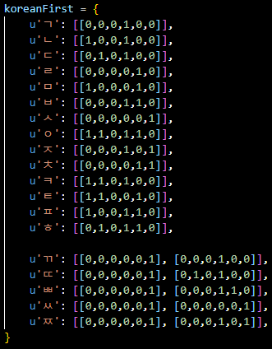
3. 프로젝트 현재 진행 상황
<점자어 구현>
국립 국어원 자료 참고
점자어를 초성, 중성, 종성으로 분류
Python List로 구현
추가적으로 영문 및 숫자, 특수문자 구현

Slide 11
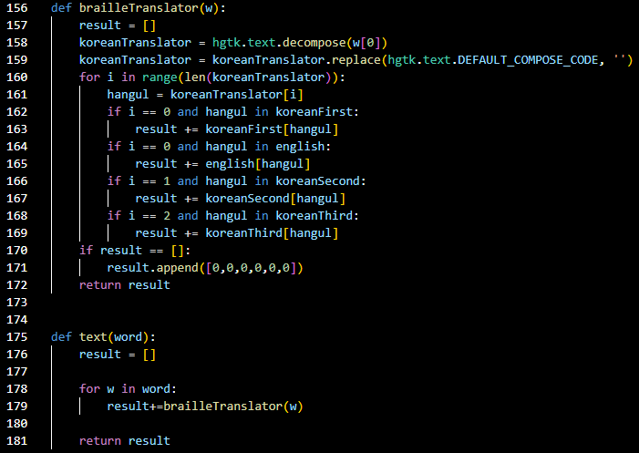
3. 프로젝트 현재 진행 상황
<점자 번역 로직>
단어 혹은 문장 입력 후
각 로직에 맞게 초성, 중성, 종성으로 변환

Slide 12
3. 프로젝트 차후 계획
STT 텍스트 값을 모음과 자음으로 분리하는 기능 구현
점자를 다 읽은 후 센서 모듈을 활용하여 데이터 생성 후 다음 점자로 넘어가는 기능 구현
STT, 점자어, 번역 로직 구현 코드에 대해 Ardiuno 및 Raspberry Pi에 알맞게 수정
텍스트 & 데이터 값을 스크린에 표시할 있도록 구현
Application 활용하여 프로젝트 제어

